Slide 1
Тема 5. РЕЧЬ ПРОКУРОРА В СУДЕ: ЕЕ ВИДЫ, СТРУКТУРА И СОДЕРЖАНИЕ
1. Обвинительная речь в суде первой инстанции: значение, отличительные особенности, виды.
2. Подготовка обвинительной речи.
3. Структура судебной речи прокурора.
- Вступительная часть речи.
- Основная часть и ее структура.
- Заключительная часть речи.
4. Особенности речи прокурора при отказе от обвинения.

Slide 2
1. Обвинительная речь в суде первой инстанции: значение, отличительные особенности
Выводы по делу
Юридическая оценка деяния
Подводятся итоги всей обвинительной работы
Воспитание
Защита интересов государства, общества, человека
Правовая пропаганда, формирование правосознания граждан, повышение уровня их правовой культуры, воспитание уважения к законам
Влияет на убеждение судей
Формирует опыт выступления с речью в суде
Обвинительная речь способствует формированию убеждения судей по делу
Значение обвинительной речи

Slide 3
Отличие обвинительной речи от других публичных выступлений
посвящена конкретному уголовному делу
доказательность
направленность на изобличение виновных, осуждение самого преступления
Кони: «В основании судебного красноречия лежит необходимость доказывать и убеждать, т.е. необходимость склонять слушателей присоединиться к своему мнению»

Slide 4
Требования к речи прокурора
аргументированность
объективность
конкретность
нравственность

Slide 5
Определение позиции по уголовному делу и виды судебной речи прокурора
Предварительная подготовка позиции состоит из этапов:
1) анализ фактических обстоятельств дела;
2) анализ правовой квалификации оценки действий обвиняемого;
3) анализ доказательств;
4) сопоставление позиции следователя и прокурора с возможными версиями защиты (рекомендованы беседы прокурора и следователя);
5) определение прокурором предварительной позиции по уголовному делу.
Позиция государственного обвинителя по уголовному делу – его отношение к предъявленному подсудимому обвинению,
отстаиваемое судебной речью мнение о доказанности,
законности и обоснованности обвинения,
виновности и невиновности обвиняемого.

Slide 6
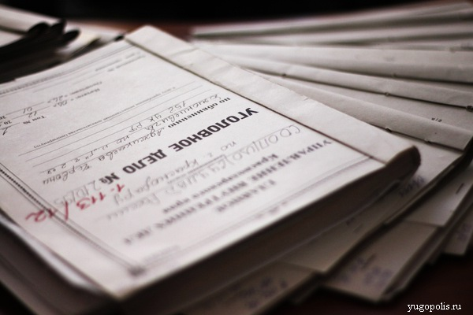
Определение позиции по уголовному делу и виды судебной речи прокурора
4 позиции прокурора в уголовном процессе:
1) полностью поддерживает обвинение;
2) поддерживает обвинение по более мягкой уголовной ответственности;
3) может отказаться от обвинения;
4) при необходимости предъявить более суровое обвинение, прокурор предлагает объявить перерыв, в течении которого выносится новое постановление о предъявлении обвинения и процесс возобновляется.
Формы обвинительной речи государственного обвинителя:
1) выступление с обвинительной речью в прениях;
2) выступление с репликой в прениях;
3) допрос свидетелей во время судебного следствия.

Slide 7
2. Подготовка обвинительной речи
Три этапа:
досудебный
изучение материалов уголовного дела, норм уголовного и уголовно-процессуального права, материалы судебной практики, ознакомление со специальной литературой, подбор исторических и литературных примеров…
во время судебного следствия
продолжение сбора материалов, новых данных для предстоящей обвинительной речи
заключительный (непосредственно перед произнесением речи)
итог - работа над обвинительной речью (как предварительным вариантом)
особое внимание уделяется изменениям в показаниях допрашиваемых лиц
учет всех материалов судебного следствия
внесение некоторых изменений в подготовленную речь (изменение формулировок, выражений, тональности и т.п.
приведение в систему отдельных мыслей, образов, сравнений, другой информации, обнаруженной в ходе судебного следствия

Slide 8
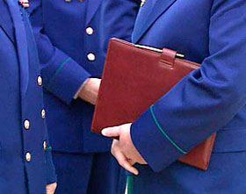
3. Структура судебной речи прокурора
Обвинительная речь государственного обвинителя состоит из трех основных частей:
1) вступительная часть;
2) главная (основная) часть;
3) заключительная часть.

Slide 9
Вступление
Главная часть
Цель – заинтересовать слушателей, акцентировать их внимание, возбудить любопытство
общественно-политическая оценка преступления,
указываются характерные особенности дела,
излагается программа выступления
акцентирование внимания на самом важном вопросе судебного рассмотрения дела
Основная задача главной части – изложение и обоснование позиции государственного обвинителя по следующим вопросам:
1) доказано ли, что имело место деяние, в совершении которого обвиняется обвиняемый;
2) доказано ли, что это деяние совершил данный обвиняемый, провести анализ и оценку доказательств;
3) квалификация данного преступления и очевидность вины в нем обвиняемого.
Структура основной части:
- изложение существа дела, установленного предварительным и судебным следствием;
- анализ и оценка доказательств, исследованных судом;
- изложение обстоятельств, способствовавших совершению преступления и предложения о мерах по предупреждению подобных преступлений;
- юридическая оценка преступления;
- характеристика личности подсудимого;
- мнение относительно гражданского иска;
- предложения о судьбе вещественных доказательств;
- предложения о мере наказания.

Slide 10
Заключительная часть
подлежит ли обвиняемый наказанию за совершенное преступление
имеются ли доказательства, смягчающие и отягчающие ответственность
какое наказание должно быть назначено обвиняемому
имеются ли основания для постановления приговора без назначения наказания
какой вид исправительного режима и учреждения должны быть определены
подлежит ли удовлетворению гражданский иск
как поступить с имуществом, на которое наложен арест для обеспечения гражданского иска
как поступить с вещественными доказательствами
на кого и в какой мере следует наложить процессуальные издержки
следует ли наложить меру пресечения или изменить ее в отношении обвиняемого

Slide 11
4. Особенности речи прокурора при отказе от обвинения
Прокурор отказывается от обвинения, если:
а) не установлено событие преступления;
б) не доказано участие подсудимого в совершении преступления;
в) в деянии подсудимого нет состава преступления;
г) установлены новые обстоятельства, опровергающие обвинение.
!!! если в результате судебного разбирательства прокурор придет к убеждению, что данные судебного следствия не подтверждают предъявленного подсудимому обвинения
!!! Отказ прокурора от обвинения может последовать только тогда, когда полностью исследованы все доказательства по делу, когда окончено судебное следствие
Прокурор формулирует, обосновывает и аргументирует такой отказ в судебных прениях.
Отказ должен основываться на полной, всесторонней и объективной оценке всех собранных по делу доказательств.
Это самостоятельный вид речи прокурора в суде первой инстанции
Структура речи:
Главное внимание уделяется обоснованию мотивов отказа от обвинения.
изложение обвинения, предъявленного подсудимому
краткий анализ доказательств, на которых было построено обвинение до судебного разбирательства
указание на то новое, что было внесено в данные предварительного следствия
Отказ может быть полным или частичным:
При частичном отказе от обвинения прокурор произносит обвинительную речь, при этом он исключает из речи эпизоды, не получившие подтверждения в ходе судебного следствия

